Slide 1

El centro psicopedagógico

Slide 2
EL MÉTODO GLIFING
VENTAJAS PARA EL NIÑO
entrenamiento LÚDICO y GRADUAL.
ajustado a su EDAD LECTORA.
refuerza positivamente su trabajo, motivador.
su propia valoración es muy importante, se tiene en cuenta lo que el niño piensa y siente en cada en cada sesión
trabaja cómodamente desde casa con su FAMILIA.
sesiones breves pero de manera sistemática
horarios totalmente flexibles.
mejora de UN CURSO LECTOR por cada cuatro meses de entrenamiento.

Slide 3
EL MÉTODO GLIFING
VENTAJAS PARA LA FAMILIA
participa activamente en el entrenamiento y la mejora del niño.
en un ambiente positivo y reforzador.
en los horarios que mejor se adapten a su ritmo de actividad, en sesiones breves.
permite participar a diferentes miembros de la familia.
aumenta la fuerza del vínculo familiar y la percepción de esfuerzo que hace el niño

Slide 4
EL MÉTODO GLIFING
VENTAJAS PARA LA FAMILIA
atención inmediata al paciente desde Glifing.
número ilimitado de sesiones sin coste adicional.
coste del tratamiento MUY ECONÓMICO en comparación al método “tradicional.”
mejora de UN CURSO LECTOR por cada cuatro meses de entrenamiento.
constatación de la mejoría en la ESCUELA.
participación de la escuela en el entrenamiento.

Slide 5
EL MÉTODO GLIFING
VENTAJAS PARA EL CENTRO
MATERIALES Y PROGRAMACIÓN
EVALUACIÓN GLIFING.
acceso ilimitado a los diferentes tipos de sesiones.
más de 1000 sesiones de entrenamiento, organizadas en diferentes “paquetes” de contenido:
  funciones ejecutivas: atención, memoria.
  conciencia fonológica y silábica.
  acceso al léxico, ampliación de vocabulario.
  comprensión lectora de frases y textos.
muy fácil programar la secuencia de sesiones específicamente para cada niño, de manera totalmente individualizada.

Slide 6
EL MÉTODO GLIFING
VENTAJAS PARA EL CENTRO
RESULTADOS
valoración inmediata baremada de los resultados obtenidos por el niño en cada sesión, con diferentes indicadores: tiempo de lectura, palabras por minuto, puntuaciones centiles, edad lectora, REBAREMACIÓN a curso por edad lectora
el profesional sabe en todo momento en qué nivel lector se sitúan los resultados del niño y qué tipo de actividades le presentan más dificultad
puede adaptar la programación de sesiones inmediatamente a partir de estos resultados

Slide 7
EL MÉTODO GLIFING
VENTAJAS PARA EL CENTRO
comunicación continua con el niño y la familia
informes de resultados para la familia y la escuela.
atención al profesional inmediata desde Glifing.
muchas herramientas adicionales de ayuda y soporte a la labor profesional.
formación continuada gratuita.

Slide 8
JAN - EVOLUCIÓN
Fecha | Evaluación | Centil 2º | Centil 1º
2/10/2015 | A1 | 11 | 47
4/12/2015 | A1 | 29 | 68
22/1/2016 | A2 | 28 | 66
2/5/2016 | A2 | 42 | 76

Slide 9
JAN - EVOLUCIÓN
MEJORÍA EN:
precisión lectora.
automatización en la descodificación .
comprensión lectora > más recursos cognitivos disponibles para entender y recordar el significado de lo que lee.
motivación, seguridad, confianza, autoestima.
rendimiento académico global.
satisfacción en entorno familiar y escolar.

Slide 10
VÍDEO
https://vimeo.com/172447209/c36bb7748b

Slide 11
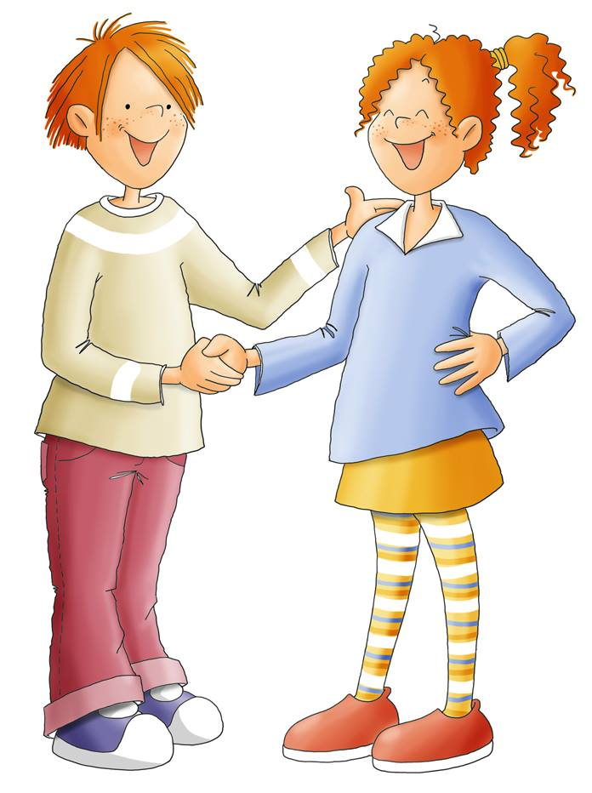

GRACIAS POR SU INTERÉS!!

